Slide 1

НЕКОММЕРЧЕСКОЕ АКЦИОНЕРНОЕ ОБЩЕСТВО «КАЗАХСКИЙ НАЦИОНАЛЬНЫЙ ИССЛЕДОВАТЕЛЬСКИЙ ТЕХНИЧЕСКИЙ УНИВЕРСИТЕТ имени К.И.САТПАЕВА»
Министерство науки и высшего образования Казахстана
Институт: Институт геологии и нефтегазового дела им. К. Турысова
Кафедра: Геофизика и сейсмология
Самостоятельной работе докторантов-3
По дисциплине: Сейсмогеофизические предвестники и стратегия прогноза землетрясений
тема: Оптические эффекты при землетрясении. Практические примеры Нелокальные свечения. Линейные и компактные светящиеся объекты. Свечение окружающих предметов
Ф.И.О. преподавателя: Академик НАН РК,
д.г.-м.н., профессор - А.Е. Абетов
Шифр ОП: 8D05302 - Сейсмология
Ф.И.О. докторанта 1г.о.: Мырзахан Аяулым

Slide 2
Содержание:
1. Введение
2. Нелокальные свечения
3. Линейные и компактные светящиеся объекты
4. Свечение окружающих предметов
5. Физическая природа оптических эффектов
6. Практическое значение
7. Заключение
8. Список литературы

Slide 3
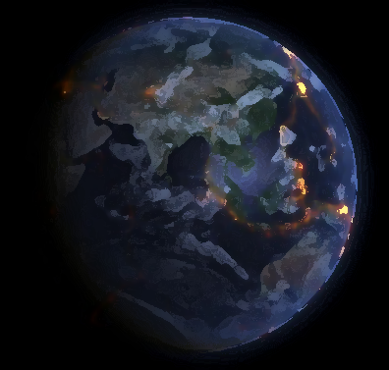

1. Введение
Что такое оптические эффекты при землетрясениях?
Оптические эффекты при землетрясениях — это редкие явления свечения или световых вспышек, наблюдаемые перед, во время или после землетрясений. Они включают в себя аномальные свечения в атмосфере, на поверхности земли или даже вокруг объектов. Эти явления фиксировались в исторических и современных наблюдениях и продолжают вызывать интерес ученых.
Их связь с механическими и электрическими процессами в земной коре
В процессе тектонического движения пород образуются сильные механические напряжения.
Эти напряжения приводят к генерации электромагнитных полей, ионизации атмосферы, выделению радона и другим эффектам.
Пьезоэлектрические свойства некоторых пород, таких как кварц, усиливают электрические и световые аномалии.
Нелокальные свечения:
Явления свечения, происходящие на удалении от эпицентра землетрясения.
Часто наблюдаются в атмосфере, включая свечение облаков или неба.
Линейные и компактные светящиеся объекты:
Линейные: световые полосы вдоль трещин или разломов.
Компактные: яркие вспышки или светящиеся точки в области активного движения пород.
Свечение окружающих предметов:
Эффект, при котором статические объекты начинают светиться из-за электромагнитного воздействия.
Примером могут быть свечения зданий или деревьев.

Slide 4
землетрясенные огни или сейсмолюминесценция
История наблюдений:
Древние свидетельства
Древний Китай и Япония: Первые описания таких явлений относятся к древним хроникам Восточной Азии, где наблюдатели фиксировали необычные световые явления, связанные с сейсмической активностью.
Древний Рим: Плиний Старший в своих трудах упоминал огни, сопровождавшие землетрясения.
Научное исследование
XVIII–XIX века:
  В 1700-х годах ученые начали документировать землетрясенные огни более подробно. Например, в 1811–1812 годах при землетрясениях в районе Нью-Мадрид (США) были зафиксированы световые вспышки.
  В 1888 году японский исследователь Тацуноке Хонда систематически изучал наблюдения о таких огнях в Японии.
XX век:
  В 1930-х годах начали появляться гипотезы о физических механизмах этого явления. Например, обсуждались электрические разряды в трещинах породы.
  В 1960-х годах землетрясенные огни при землетрясении в Матуче (Перу) привлекли внимание международной научной общественности.
Современность:
  В XXI веке ученые использовали камеры и спутники для фиксации таких огней, например, в Италии (2009) и Мексике (2021).
  Основные гипотезы: трибоэлектрические разряды, разломные механизмы и выделение энергии в результате сдвига пород.

Slide 5
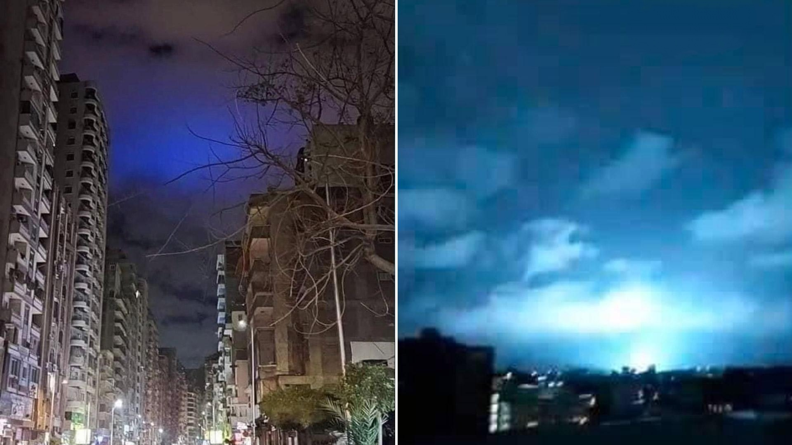
2. Нелокальные свечения
Нелокальные свечения — это световые явления, возникающие на значительном расстоянии от эпицентра землетрясения. Они могут проявляться в виде сияния на горизонте, вспышек света или свечения облаков, часто наблюдаемых за несколько часов или минут до сейсмической активности.
Механизм возникновения
Выделение газов (например, радона):
  При движении земных пород трещины открываются, высвобождая радон.
  Газ, поднимаясь в атмосферу, вызывает процессы ионизации, приводящие к свечению.
Ионизация атмосферы:
  Электромагнитные волны, возникающие при трении пород, взаимодействуют с атмосферой.
  Это приводит к образованию плазменных облаков или свечения.
Примеры
Свечение неба перед землетрясением в Китае (2008 г.):
  За несколько минут до землетрясения магнитудой 8.0 в провинции Сычуань местные жители видели яркие световые вспышки в небе.
Наблюдения в Японии:
  В районах с высокой сейсмической активностью неоднократно фиксировались нелокальные свечения, особенно вблизи разломов.

Slide 6
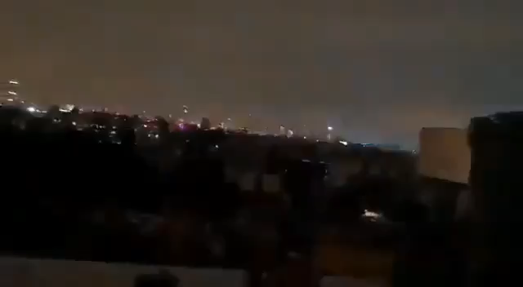

Slide 7
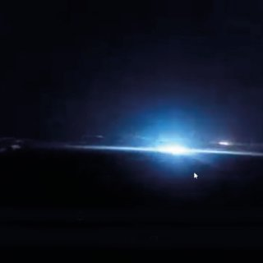
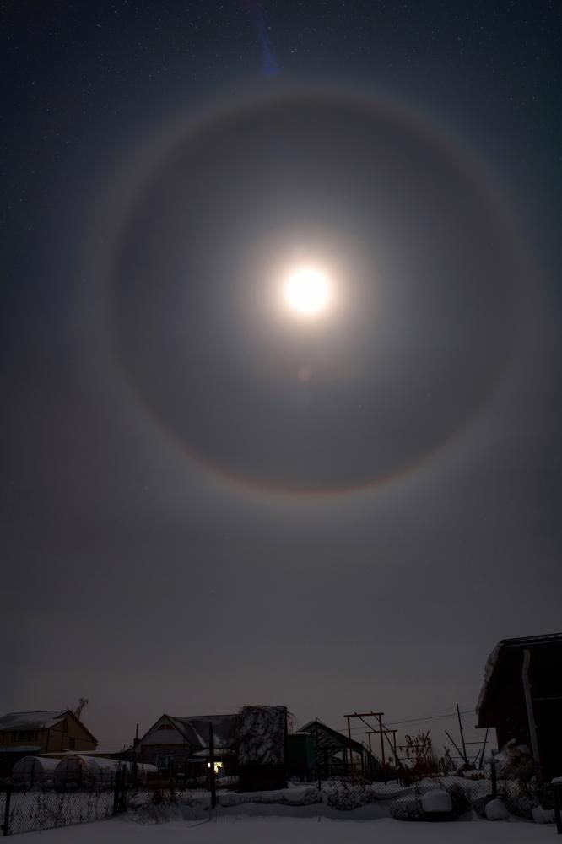
4. Линейные и компактные светящиеся объекты
Линейные объекты
Описание:
  Линейные светящиеся объекты проявляются как светящиеся полосы, возникающие вдоль активных разломов земной коры.
  Эти явления обычно связаны с движением пород и могут наблюдаться непосредственно перед или во время землетрясения.
Примеры:
  Свечение трещин в грунте:
    Световые полосы вдоль трещин, вызванных тектоническими процессами.
  Свечение вдоль береговых линий:
    Водные разломы, особенно в прибрежных зонах, могут излучать свет из-за процессов ионизации.
Компактные объекты
Описание:
  Компактные светящиеся объекты возникают в виде кратковременных вспышек или ярких светящихся точек.
  Они обычно фиксируются в местах с максимальным напряжением в зоне разлома.
Возможные причины:
  Пьезоэлектрические эффекты в горных породах:
    Кварц и другие минералы, подвергаясь давлению, генерируют электрические заряды, которые преобразуются в свет.
  Механические напряжения:
    Высокое давление и трение пород высвобождают энергию в виде вспышек света.
Примеры:
  Италия:
    В 2009 году перед землетрясением в Л’Акуила наблюдались яркие вспышки вдоль разломов.
  США:
    В Калифорнии во время землетрясений неоднократно фиксировались светящиеся точки вблизи разлома Сан-Андреас.

Slide 8
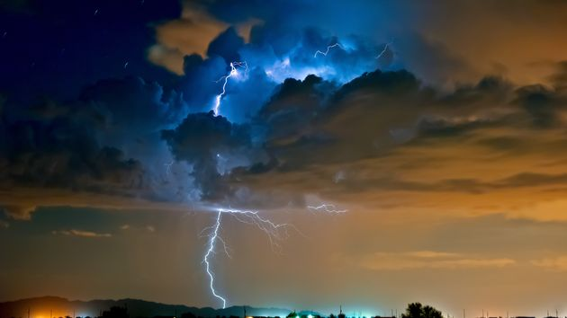
5. Свечение окружающих предметов
Описание
Феномен:
  Явление свечения статичных объектов, таких как здания, статуи или другие предметы, наблюдается вблизи зоны воздействия землетрясения.
  Свечение часто связано с электромагнитными процессами, сопровождающими тектоническую активность.
Механизм:
  Землетрясения генерируют электромагнитные волны, которые взаимодействуют с поверхностью предметов, создавая видимый свет.
  Такие явления усиливаются в районах с высоким содержанием проводящих минералов или при наличии электрических разрядов.
Практические примеры
Легенды о свечении статуй и зданий:
  В исторических хрониках упоминаются случаи, когда статуи и здания начинали светиться перед крупными землетрясениями.
  Некоторые из этих наблюдений могут быть связаны с реальными физическими явлениями, подтвержденными современными исследованиями.
Экспериментальные подтверждения:
  В лабораторных условиях были воспроизведены эффекты свечения, возникающие из-за механических воздействий на минералы, такие как кварц.
  При моделировании землетрясений ученые наблюдали свечение объектов в результате электромагнитного воздействия.

Slide 9
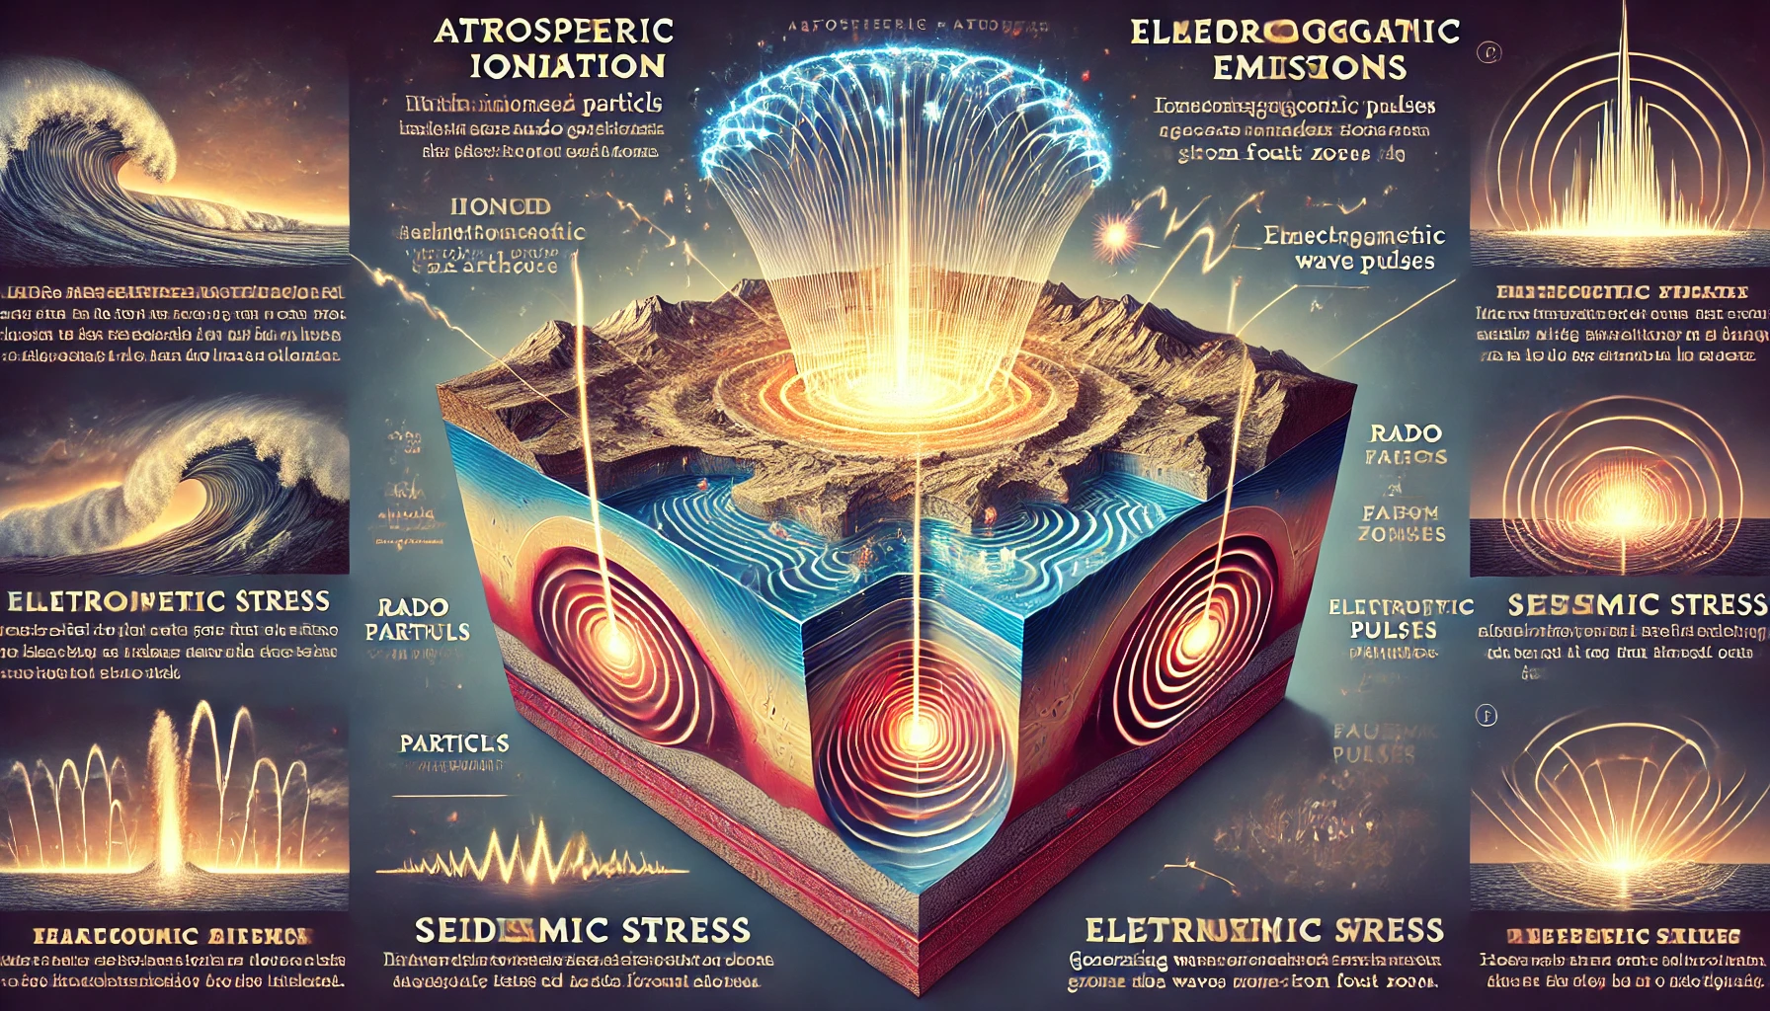
6. Физическая природа оптических эффектов
1. Ионизация атмосферы | 2. Электромагнитные выбросы | 3. Трение пород и пьезоэлектрический эффект | 4. Роль геологических структур
Процесс: Из-за тектонических сдвигов происходит высвобождение газов, таких как радон, которые ионизируют окружающий воздух. Электромагнитные волны, генерируемые землетрясением, усиливают ионизацию. Результат: Появление свечения в атмосфере, включая разноцветные вспышки и аномалии в небе. | Процесс: Землетрясения сопровождаются интенсивными электромагнитными импульсами, вызванными разрушением связей в породах. Эти импульсы взаимодействуют с окружающей средой, вызывая свечение. Примеры: Фиксация аномальных сигналов перед крупными землетрясениями в Японии и Калифорнии. | Трение пород: Во время землетрясений трение между породами вызывает выделение тепла и энергии, преобразующуюся в свет. Пьезоэлектрический эффект: Давление на минералы, такие как кварц, приводит к образованию электрических зарядов, которые могут излучать свет. | Усиление эффектов: Оптические явления наиболее выражены в зонах с активными разломами или высоким содержанием минералов с пьезоэлектрическими свойствами. Разломы и тектонические плиты могут служить каналами для передачи энергии, усиливая свечение.

Slide 10
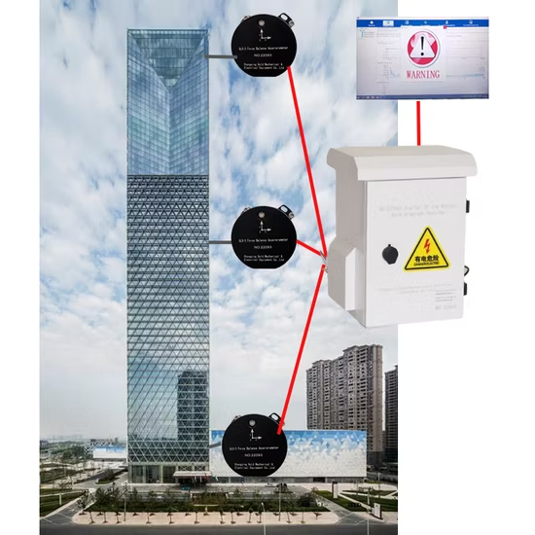
7. Практическое значение
Использование оптических эффектов как предвестников землетрясений
Оптические явления могут выступать индикаторами тектонической активности.
Наблюдения за свечением помогают определить потенциальные зоны риска и активные разломы.
Сочетание с другими предвестниками (сейсмическими, магнитными) увеличивает точность прогнозов.
Возможности применения для мониторинга:
Оптические камеры:
  Установка камер в зонах с высокой сейсмической активностью.
  Фиксация аномалий свечения, таких как вспышки или линии света.
  Пример: системы наблюдения в Японии и Италии.
Спутниковые наблюдения:
  Спутники фиксируют аномалии свечения на больших территориях.
  Преимущества: глобальный охват, возможность анализа удалённых районов.
  Пример: спутниковые снимки свечения перед землетрясением в Непале (2015 г.).
Геофизические датчики:
  Комбинированные системы датчиков фиксируют электромагнитные выбросы, связанные с оптическими эффектами.
  Пример: проекты, такие как EMSEV (Electromagnetic Studies of Earthquakes and Volcanoes).
Трудности и неопределенности
1. Отсутствие надежной корреляции: Несмотря на сообщения о световых явлениях перед землетрясениями, научное сообщество не пришло к единому мнению относительно их способности быть достоверными предвестниками землетрясений. Эффекты могут наблюдаться в разных местах, но они не всегда сопровождают крупные землетрясения, что делает их предсказуемость сомнительной.
2. Многочисленные факторы: Для того чтобы использовать эти явления как надежные индикаторы, нужно учитывать множество факторов, таких как местные геофизические условия, состав горных пород, атмосферные явления и прочие переменные. Это делает создание точной модели для предсказания землетрясений с использованием оптических эффектов чрезвычайно сложным.
Система регистрации землетрясений устройство сильное движение

Slide 11
Заключение
Оптические эффекты, наблюдаемые во время землетрясений, представляют собой сложные физические явления, которые связаны с тектоническими процессами в земной коре. Среди них выделяются несколько ключевых категорий:
1. Нелокальные свечения — феномены, наблюдаемые на расстоянии от эпицентра, чаще всего в виде свечения неба. Они обусловлены выделением радона и ионизацией атмосферы. Практические примеры включают случаи, зафиксированные перед землетрясениями в Китае (2008 г.) и Японии.
2. Линейные и компактные светящиеся объекты — линии света вдоль разломов и вспышки в точках с повышенной сейсмической активностью. Эти явления связывают с пьезоэлектрическими эффектами в горных породах, что подтверждается наблюдениями в Италии и США.
3. Свечение окружающих предметов — редкий, но впечатляющий феномен, при котором статические объекты начинают излучать свет из-за электромагнитного воздействия. Экспериментальные модели подтверждают возможность таких эффектов в лабораторных условиях.
Эти явления имеют не только научное, но и практическое значение. Наблюдение и изучение оптических эффектов могут стать частью систем раннего предупреждения о землетрясениях, дополняя существующие методы мониторинга.
Для дальнейшего развития этой области необходимо углублённое изучение физических механизмов, лежащих в основе оптических эффектов, а также внедрение современных технологий, таких как спутниковый мониторинг и интеграция геофизических датчиков. Эти шаги позволят повысить точность прогнозов и снизить потенциальные риски для населения в сейсмоактивных регионах.

Slide 12
Список литературы:
1. Freund, F. T. (2003). Rocks that crackle and sparkle and glow: Strange pre-earthquake phenomena. Journal of Scientific Exploration, 17(1), 37-
2. Derr, J. S. (1986). Luminous phenomena and their relationship to rock fracturing*. Nature, 321(6070), 470-471.
3. Stothers, R. B.(2004). Ancient and modern earthquake lights in context. Seismological Research Letters, 75(2), 199-204.
4. Johnston, M. J. S. (1997). Review of electric and magnetic fields accompanying seismic and volcanic activity. Surveys in Geophysics, 18(5), 441-475. - Обзор электрических и магнитных полей, сопровождающих сейсмическую и вулканическую активность.
5. Tsujiura, M.(1989). Detection of radon emission before earthquakes. Proceedings of the Japan Academy, Series B, 65(6), 151-154.
6. Yamada, T., Kawakatsu, H., & Mizutani, H.(1995).Earthquake lights: Mechanisms of atmospheric luminescence during earthquakes. Physics of the Earth and Planetary Interiors, 92(3-4), 121-130.- Механизмы свечений в атмосфере во время землетрясений.
7. NASA Earth Observatory. (2015). Earthquake lights over Kathmandu.
8. Sato, H., & Hirasawa, T. (1973). Piezomagnetic effects accompanying the fracture of rocks. Journal of Geophysical Research, 78(8), 1208-1213.- Исследования пьезомагнитных эффектов, связанных с трещинами в горных породах и свечениями.
9. Kumagai, H., & Tanaka, T. (2008). Pre-earthquake electromagnetic phenomena and their possible link to earthquake prediction*. Geophysical Research Letters, 35(12), L12303.- Возможная связь электромагнитных явлений с прогнозированием землетрясений.
10. Wei, S., & Wang, S. (2008). Pre-seismic light phenomena and radon emission before earthquakes in China. Chinese Journal of Geophysics, 51(4), 931-937.

